Slide 1

Liberté ! Egalité ! Fraternité !
L’esclavage, l’abolition, l’Hôtel de la Marine

Slide 2


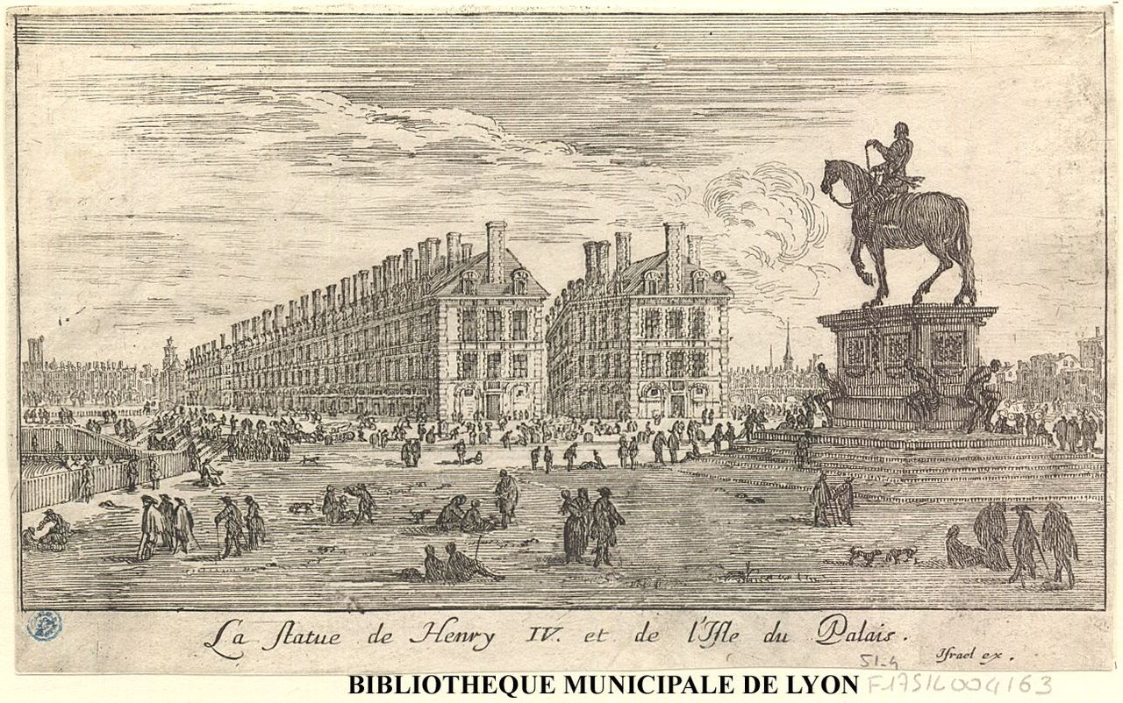
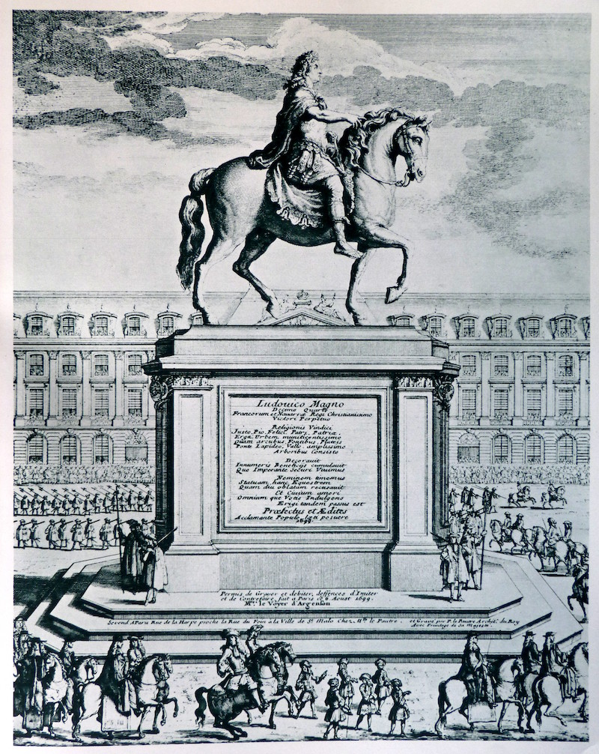
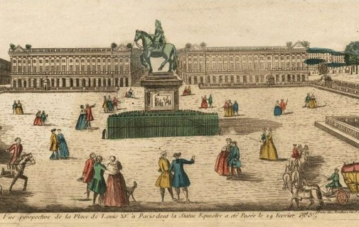
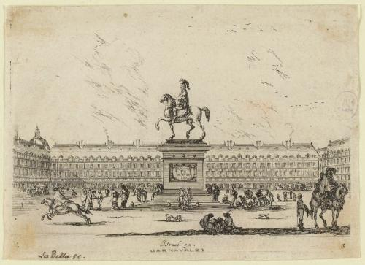
Une place pour le Roi
Henri IV (1614)
Place Dauphine
LOUIS XIV (1699)
Place Vendôme
LOUIS XV (1763)
Place de la Concorde
LOUIS XIII (1639)
Place des Vosges

Slide 3
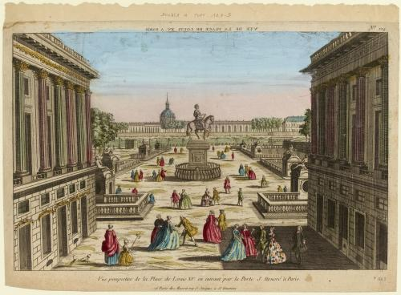
Une place pour le Roi Un hôtel pour le Garde-Meuble
1774 – Achèvement des travaux initiés par Ange-Jacques Gabriel

Slide 4
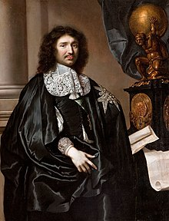
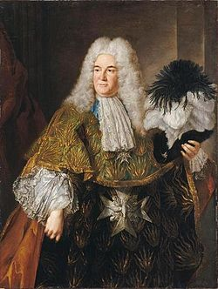



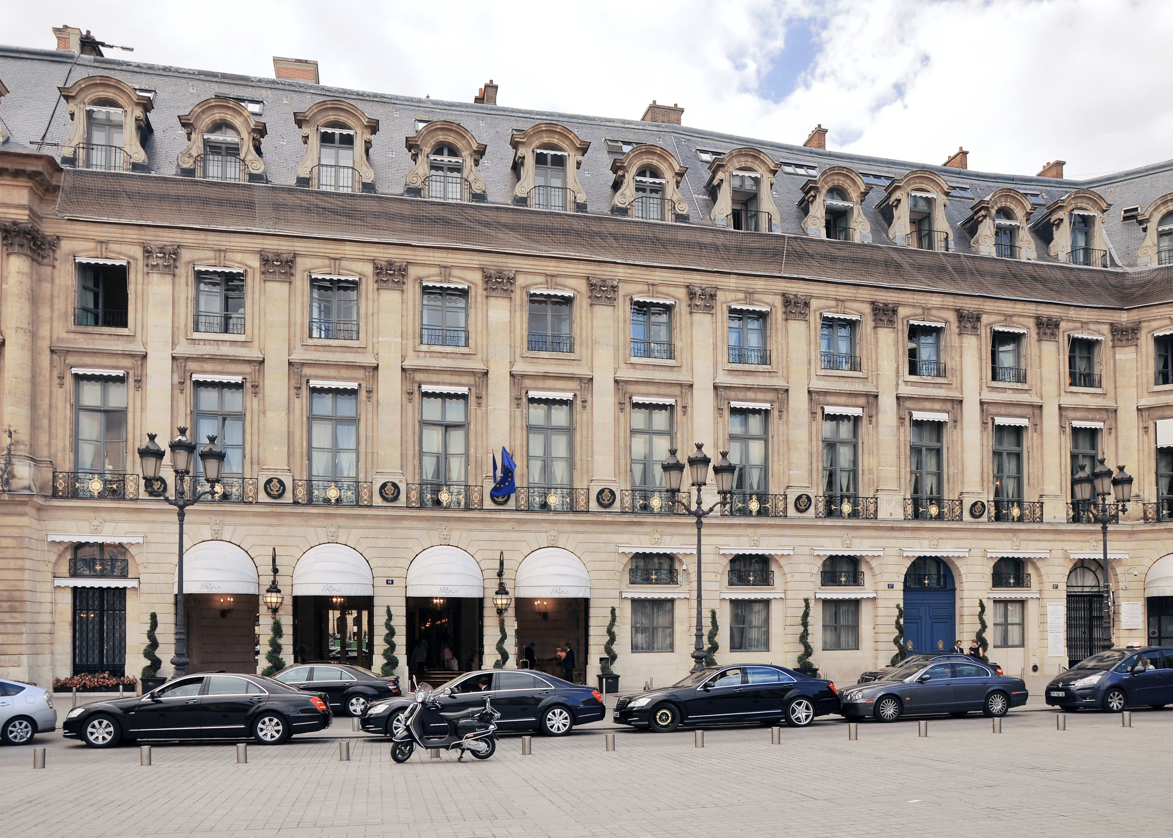
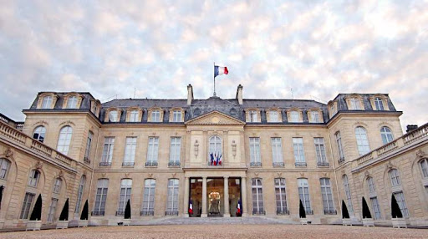
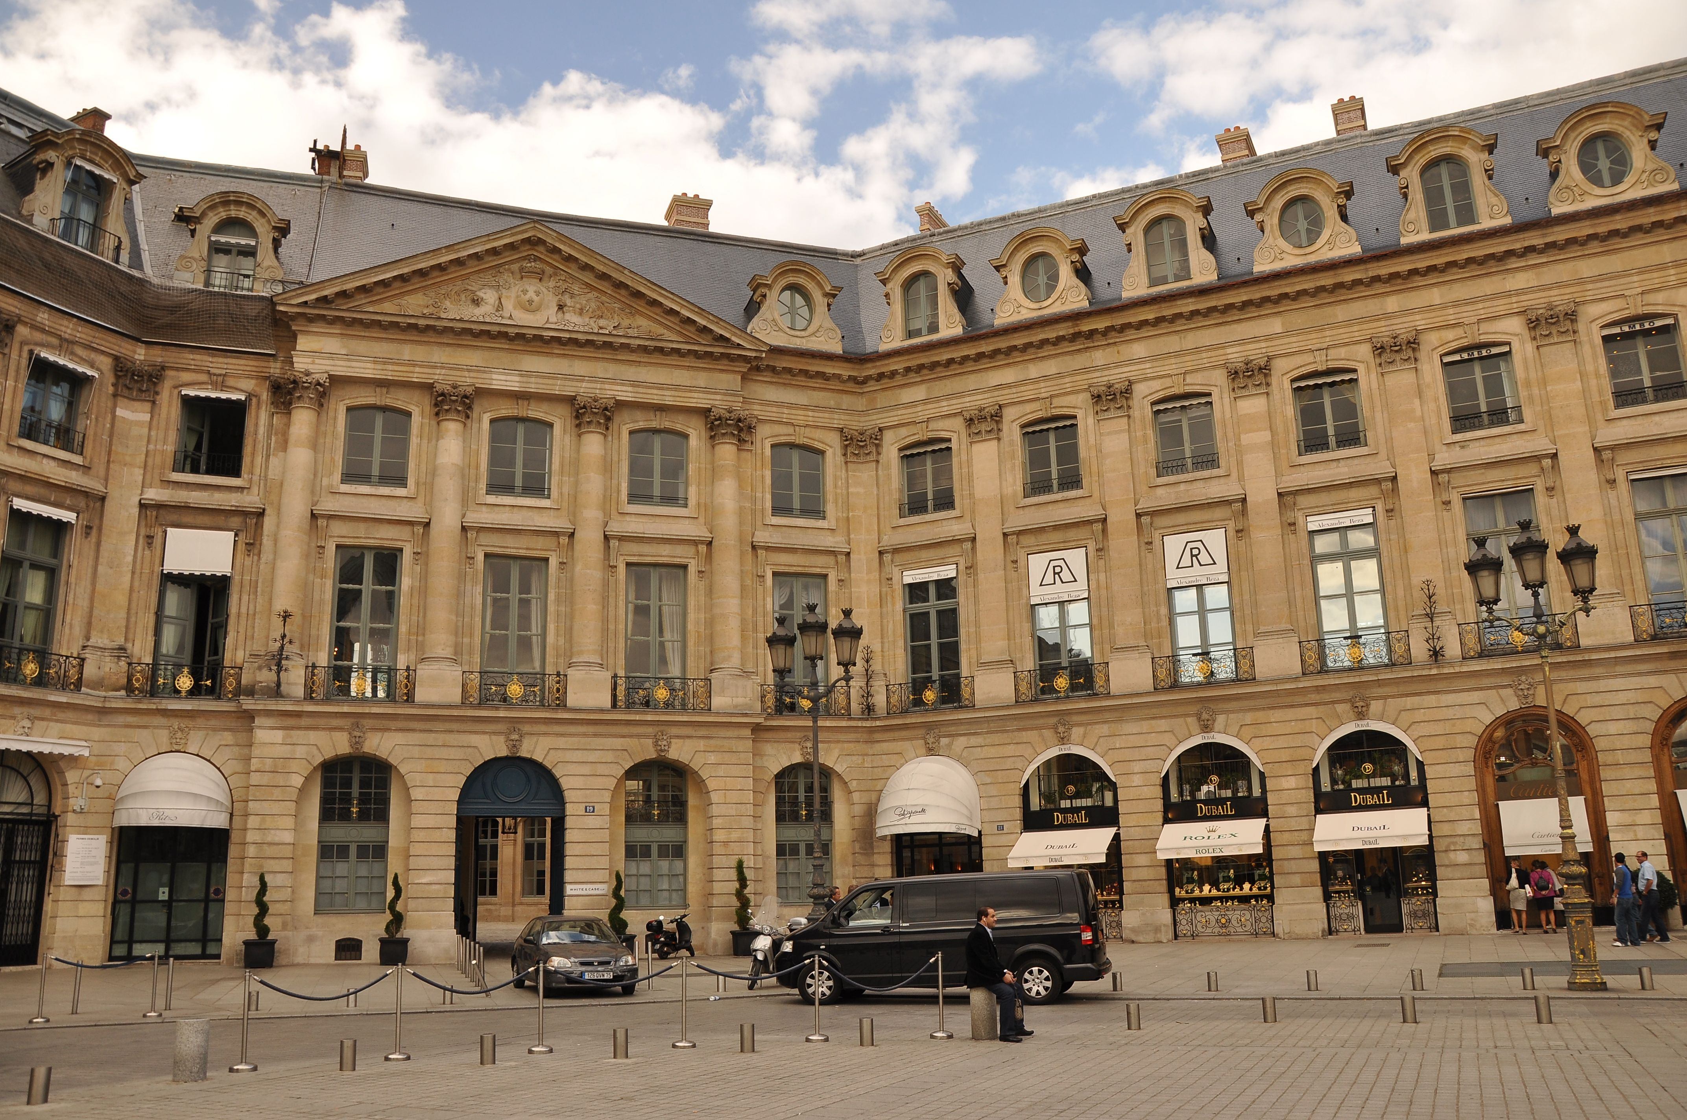
Sous les pavés… les colonies
1664
1666
Palais de l’Elysée
Hôtel d’Evreux
Hôtel Crozat

Slide 5
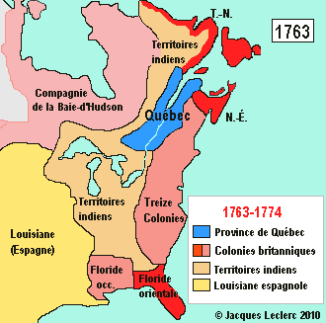


Sous les pavés… les colonies
1763

Slide 6

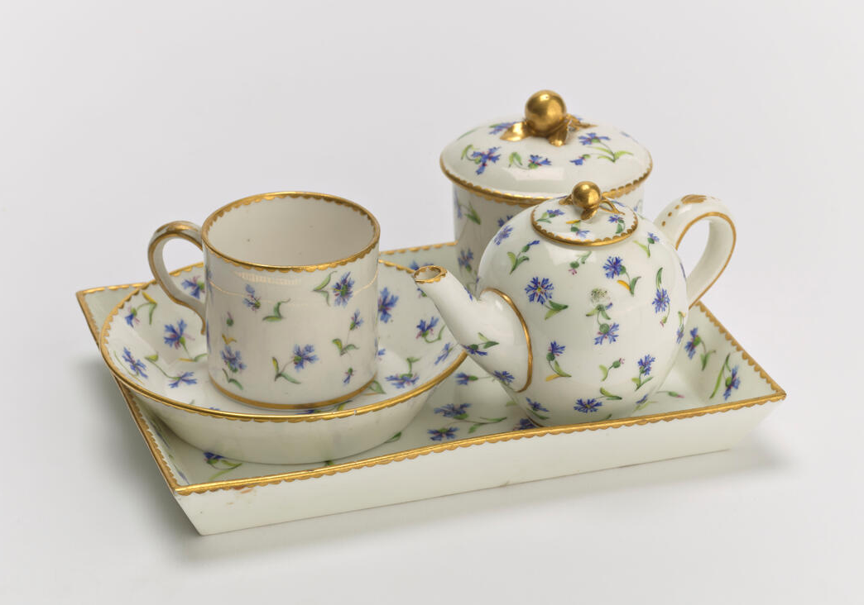

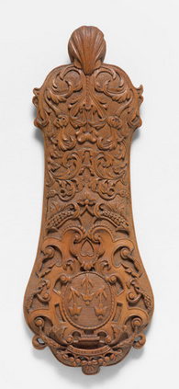

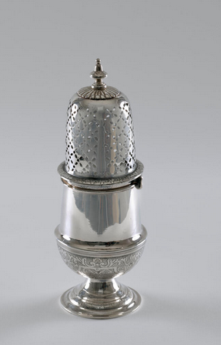
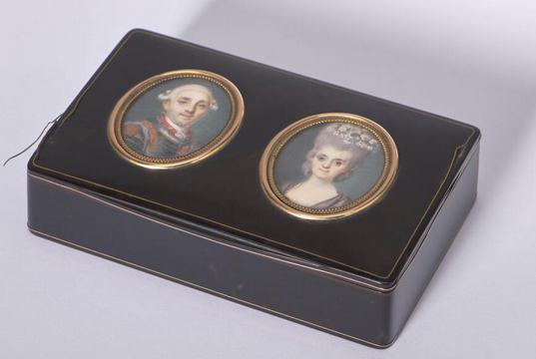
Produire pour le plaisir des Européens
TABAC
SUCRE
CAFE

Slide 7
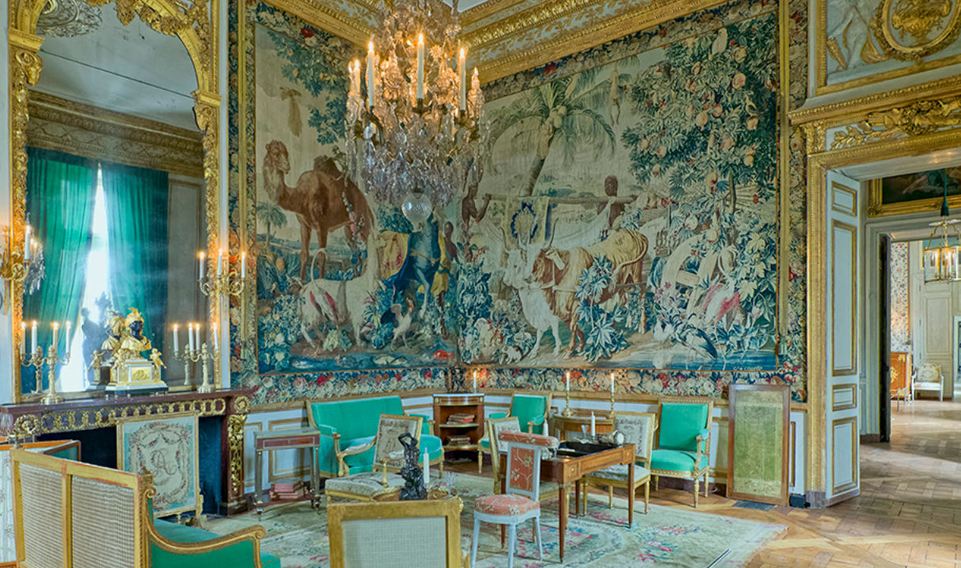
C’est à ce prix que vous mangez du sucre
Les Nouvelles Indes et les deux taureaux, d’après des cartons d’Alexandre Francois Desportes vers 1734

Slide 8
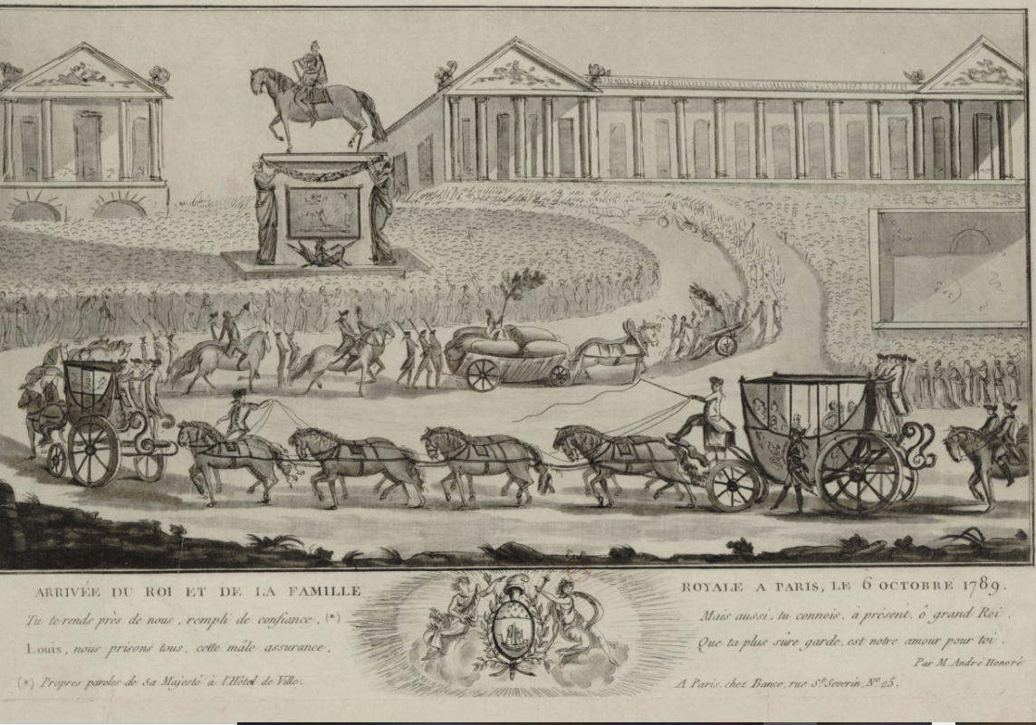
La Marine à l’Hôtel de la Marine
Arrivée du Roi et de la famille royale à Paris, le 6 octobre 1789

Slide 9
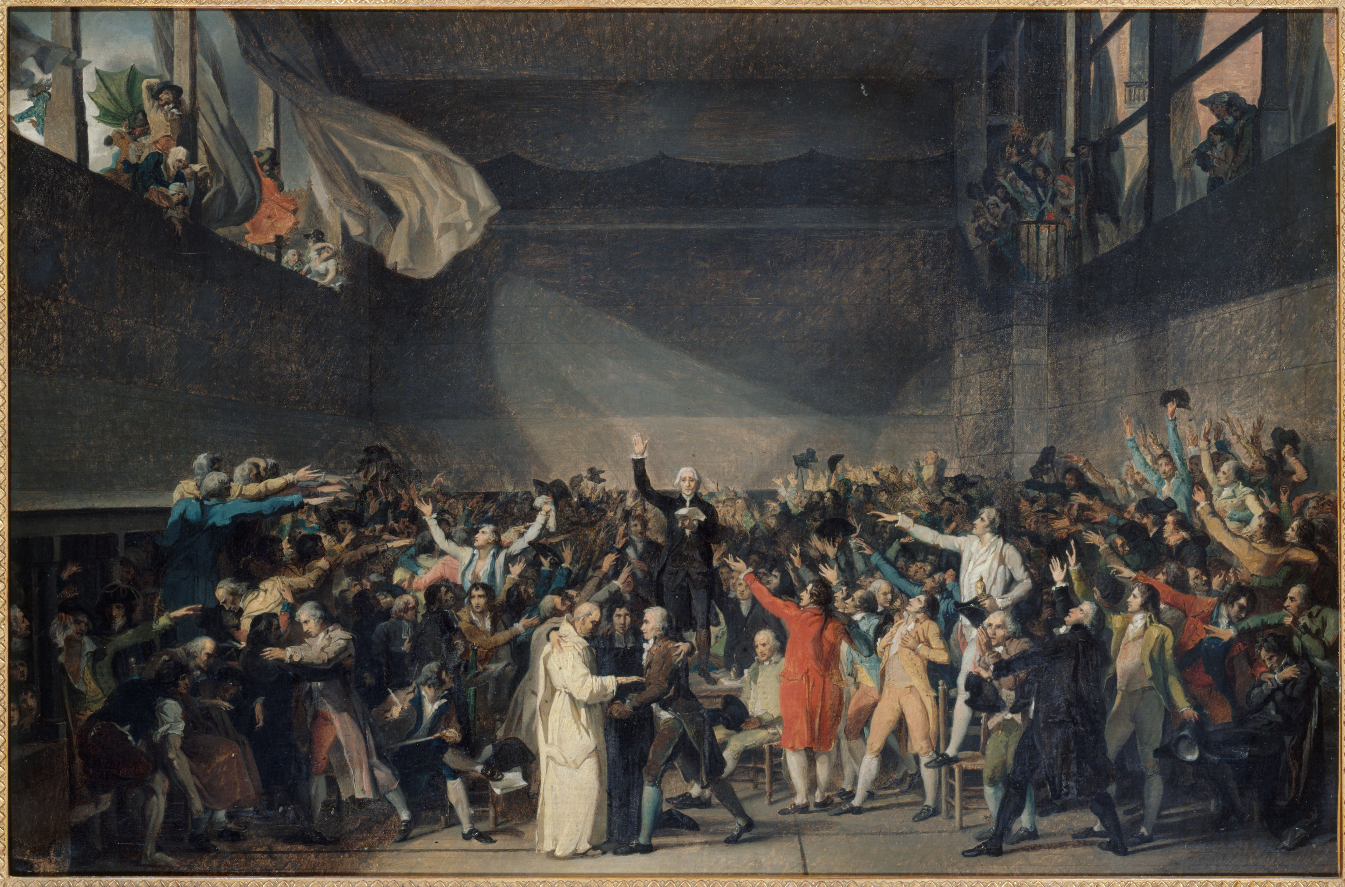
Révolutions !
20 juin 1789
Le Serment du jeu de Paume
Robespierre
Barnave
L’Abbé Grégoire
Mirabeau

Slide 10
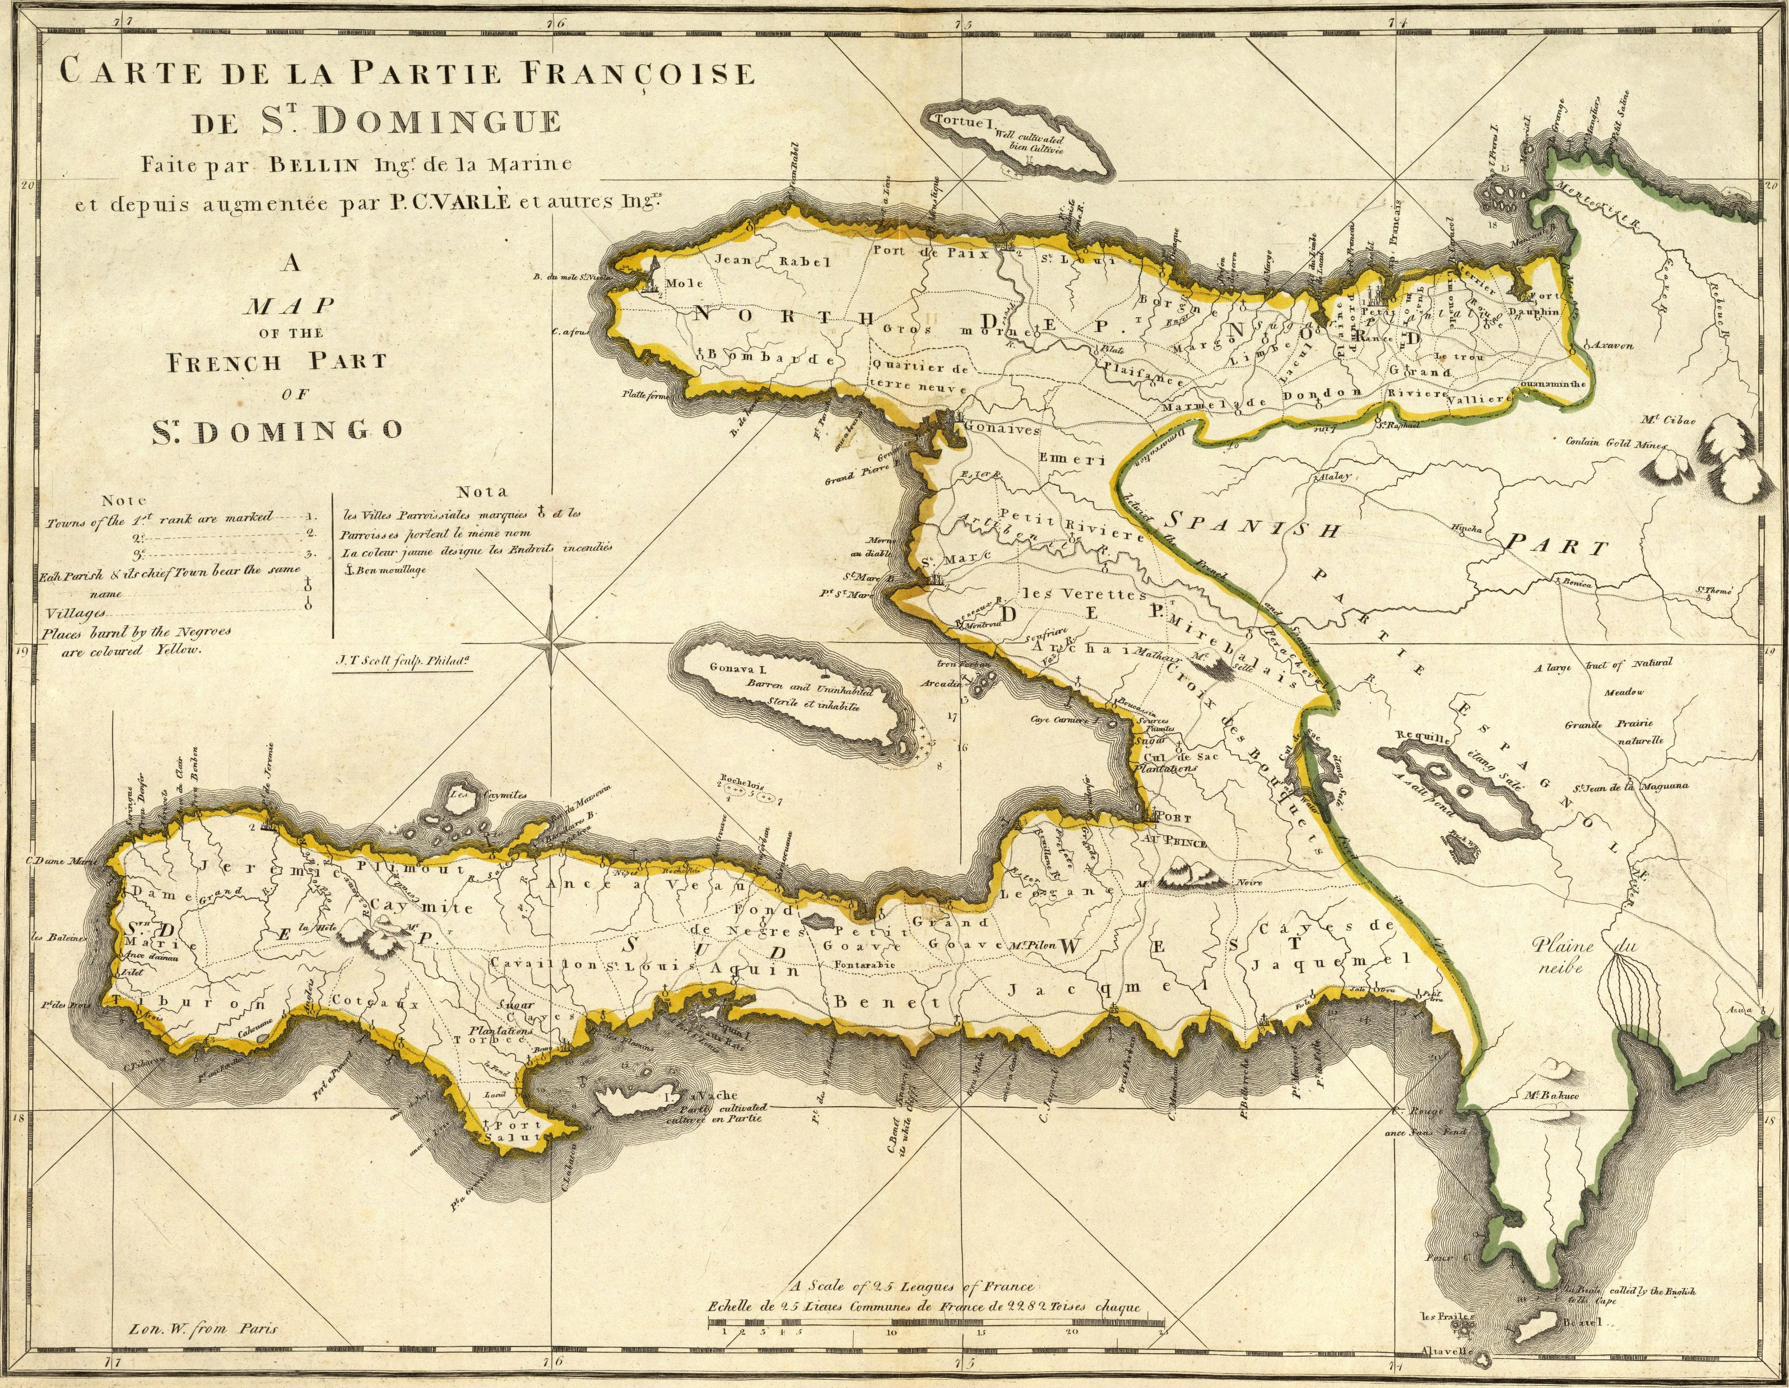
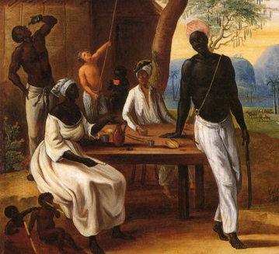
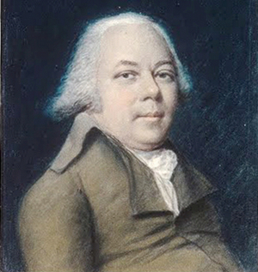
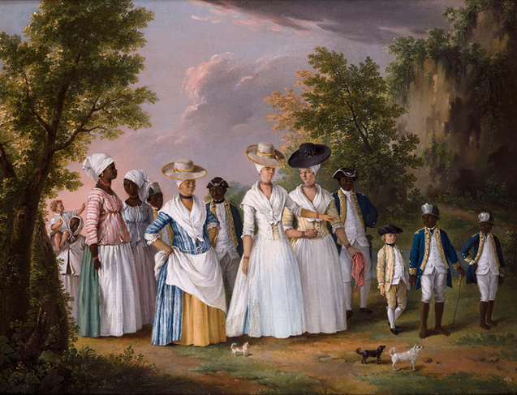
Révolutions !

Slide 11
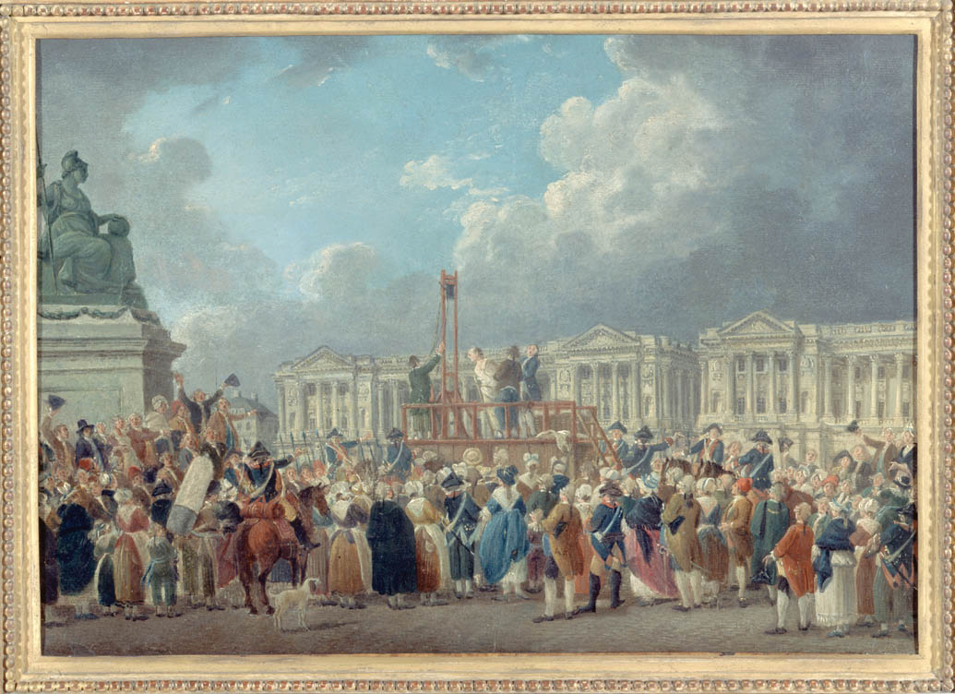

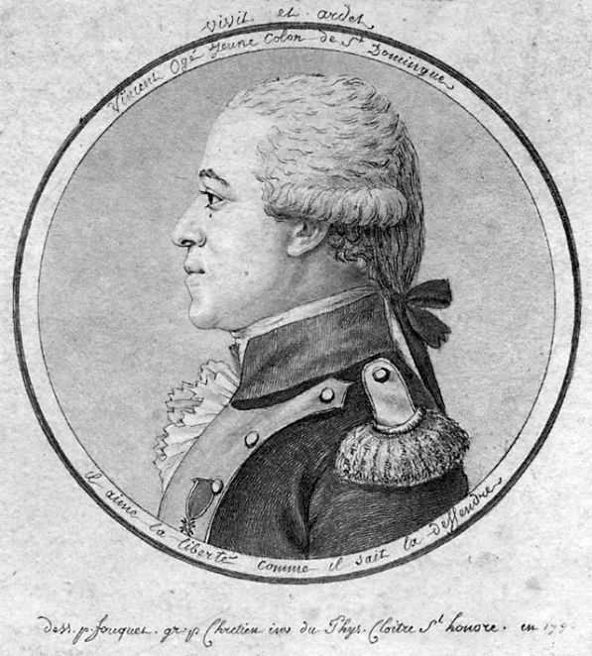
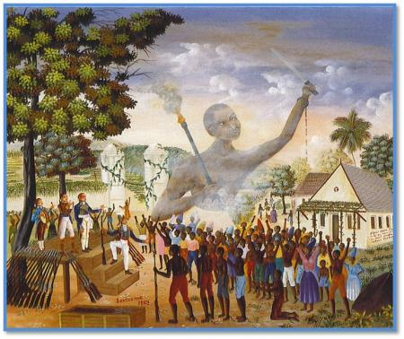
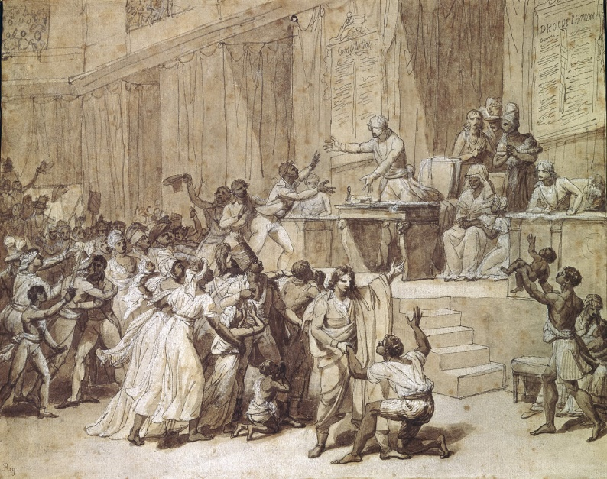
Révolutions !
1790
26 août 1789
23 août 1791
4 février 1794
Pierre-Antoine Demachy - Une exécution capitale, place de Révolution ca 1793

Slide 12
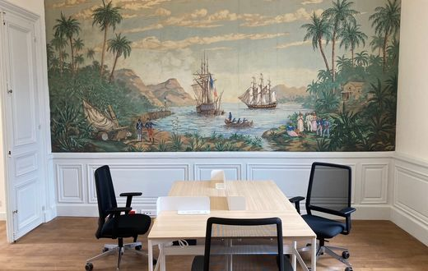
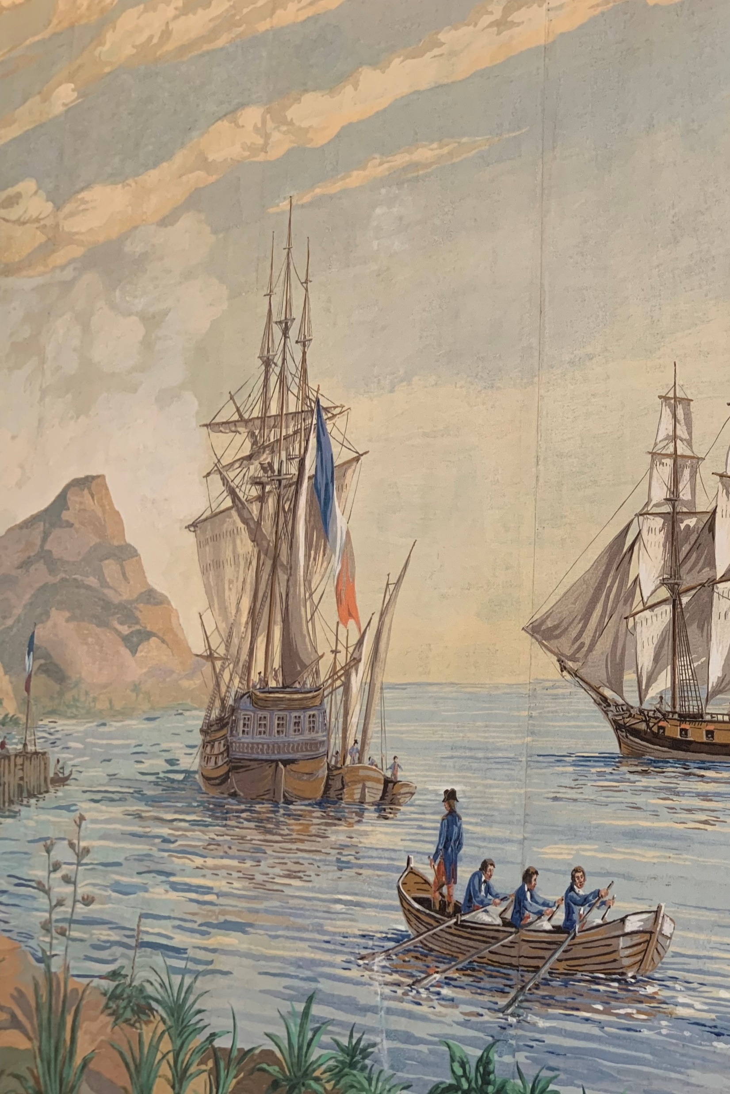

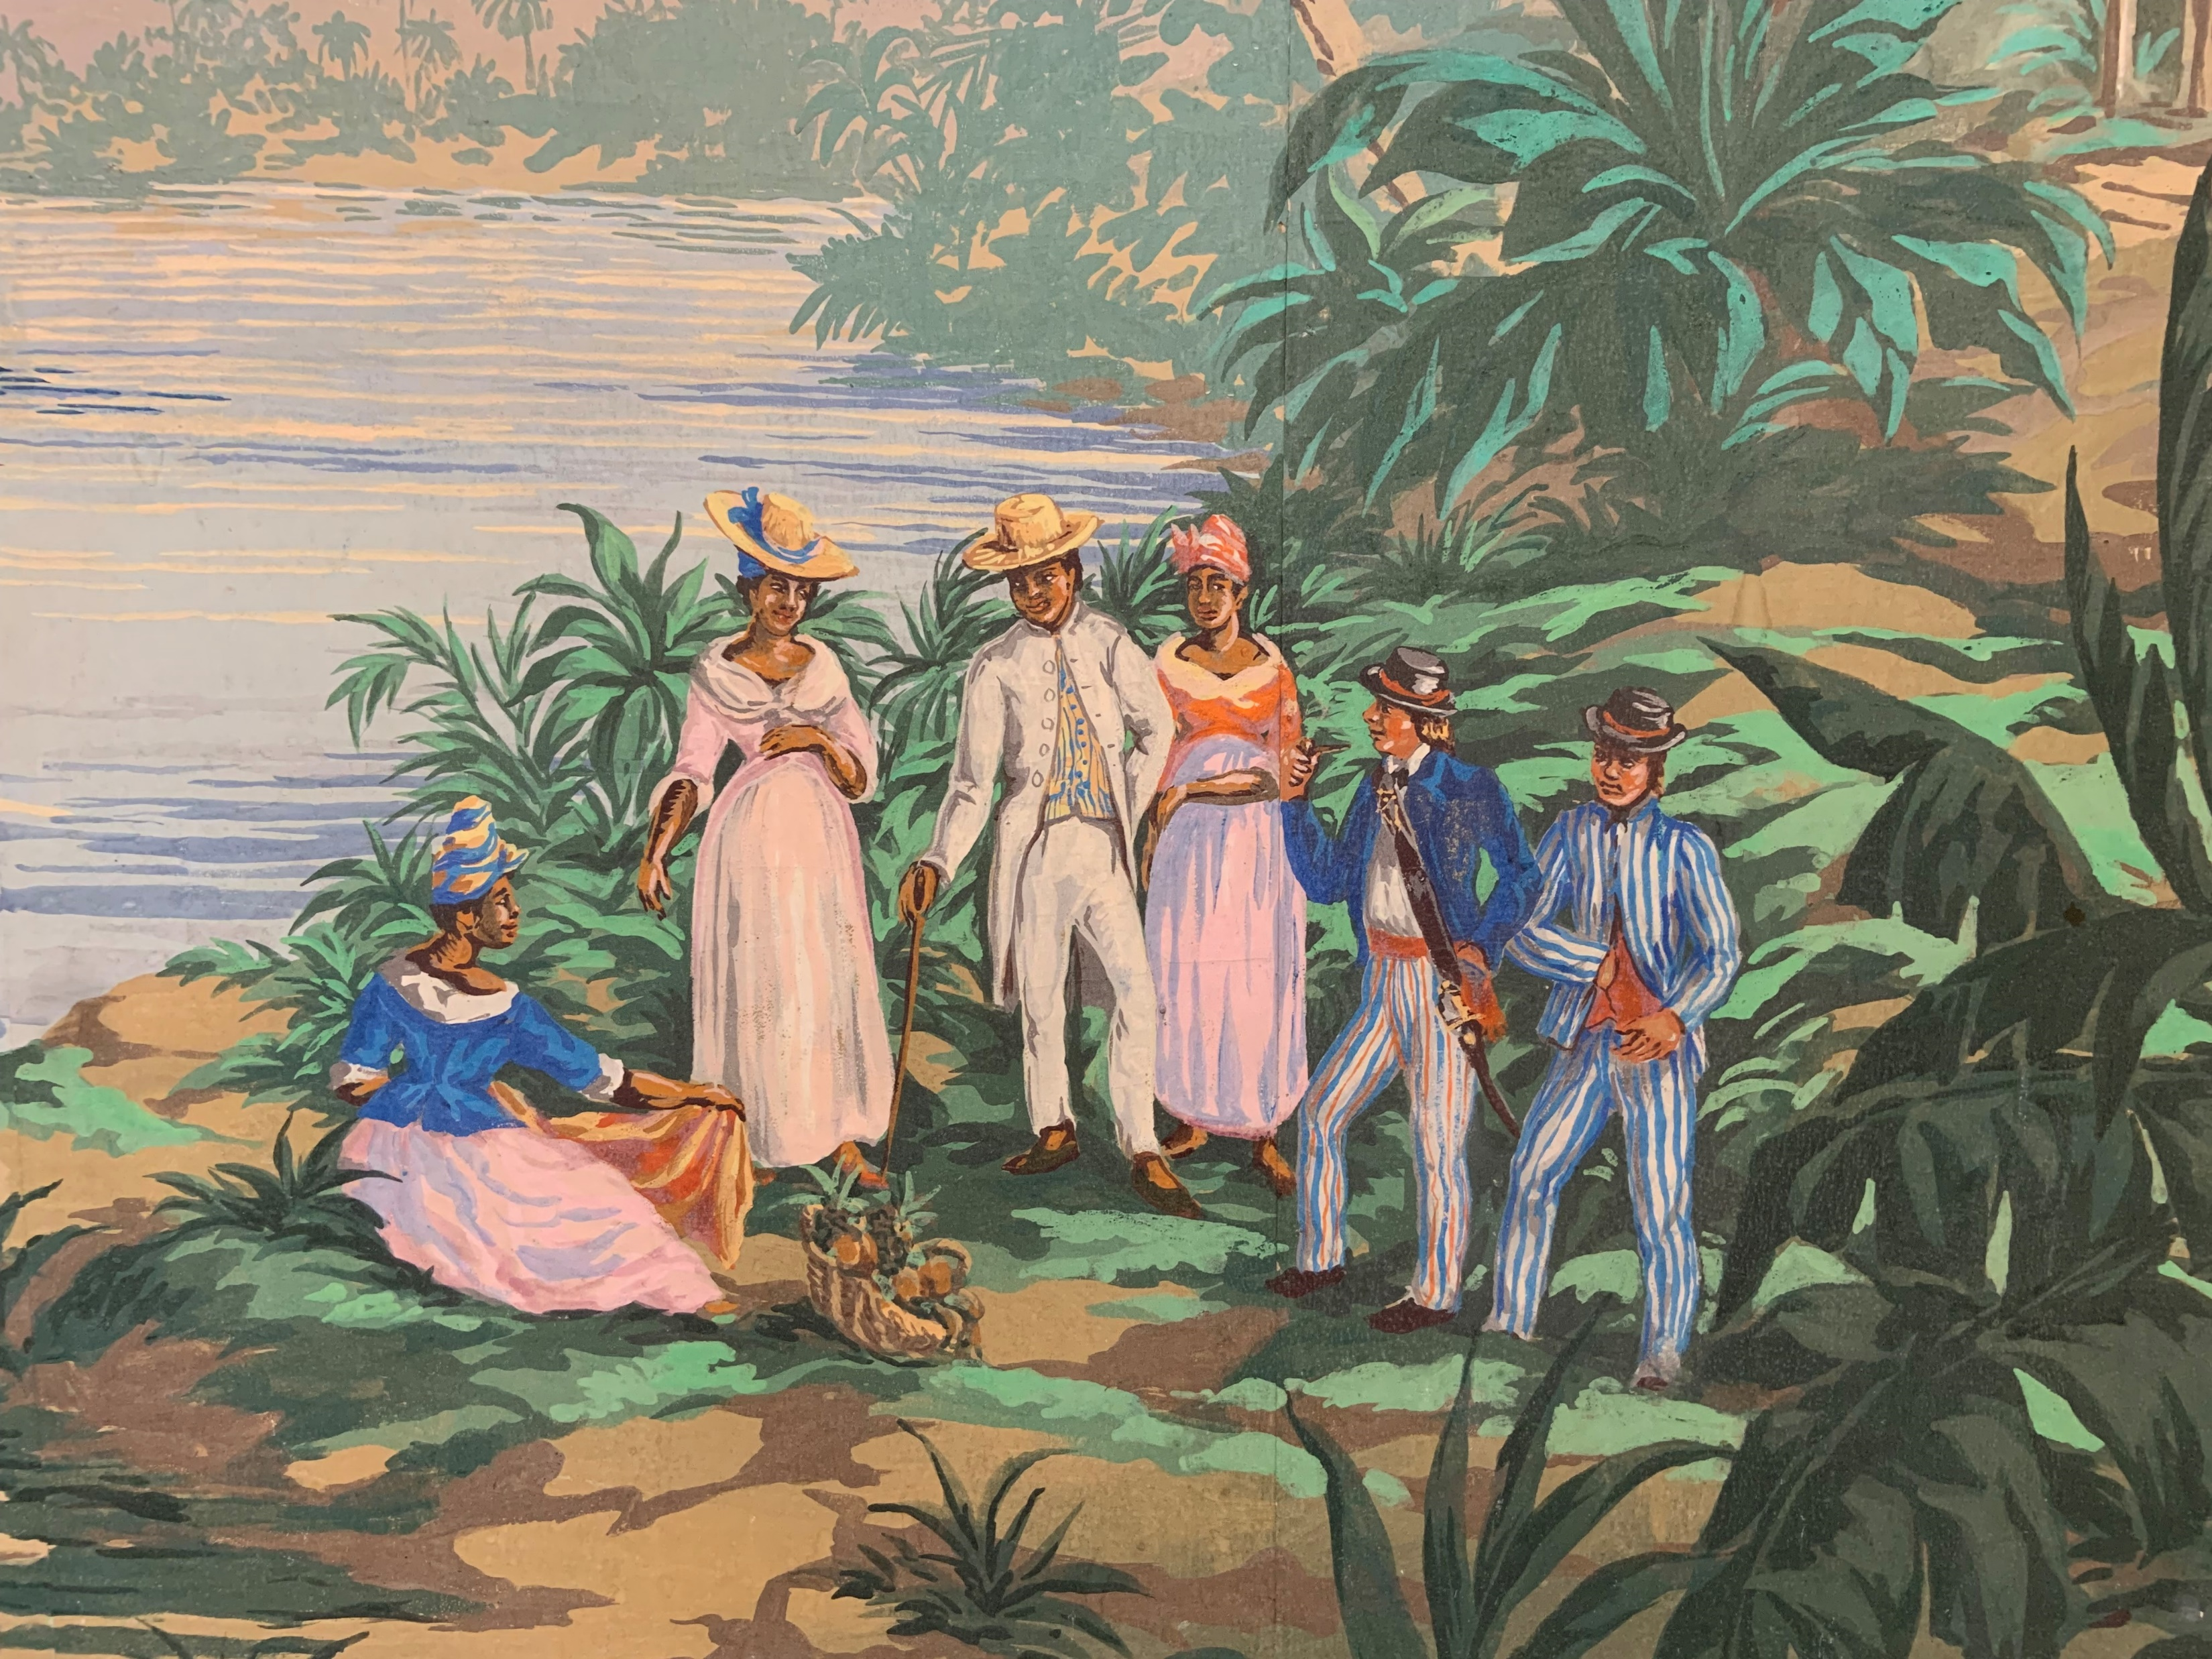
Révolutions !
Liberté générale !

Slide 13
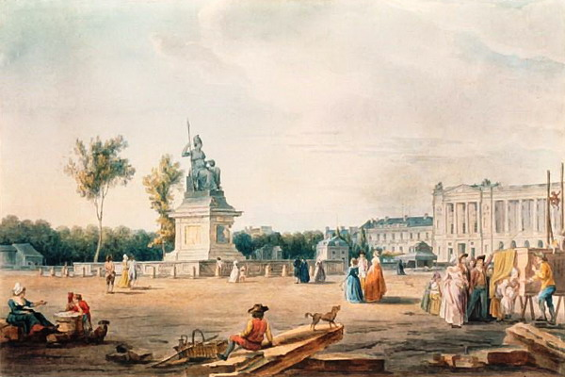

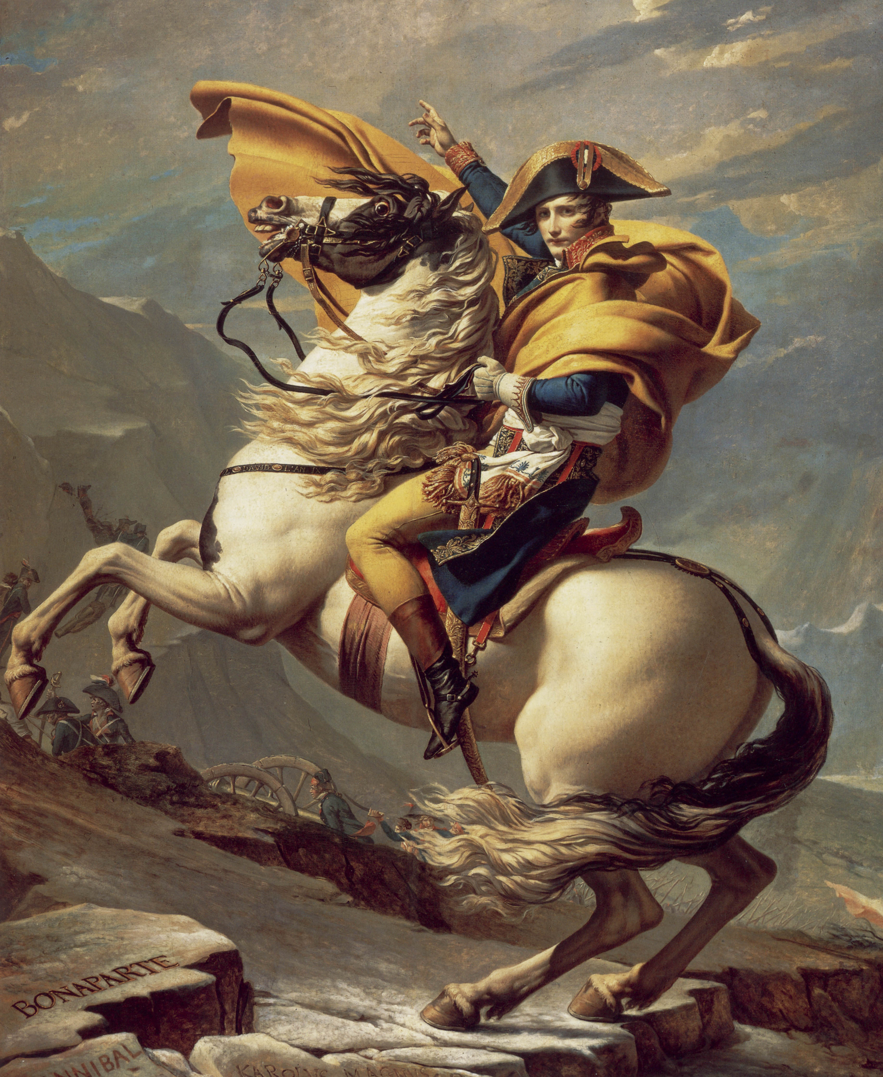
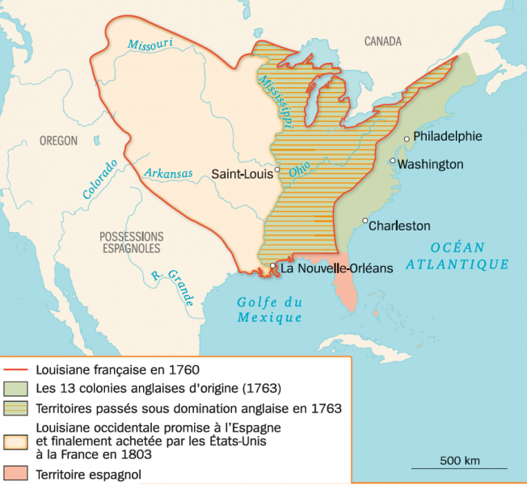
Révolutions !
Toussaint Louverture
Napoléon Bonaparte
François-Frédéric Lemot : Statue de la Liberté, place de la Concorde (1795-1799)

Slide 14

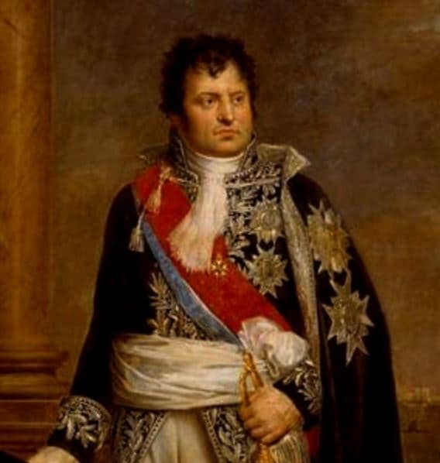
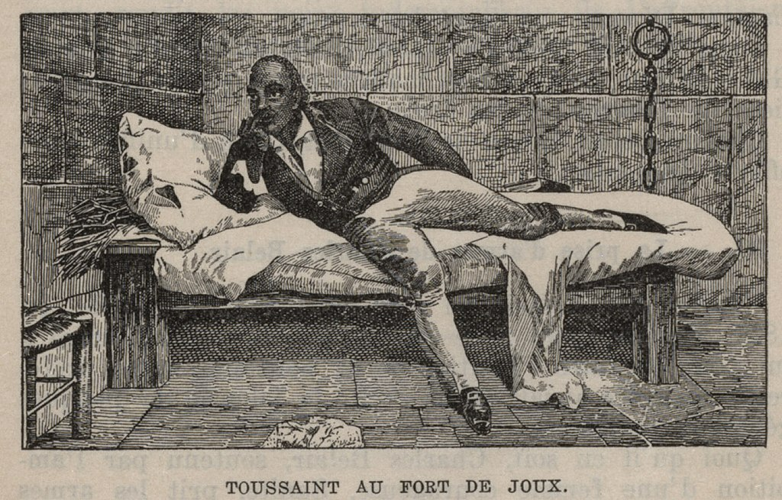
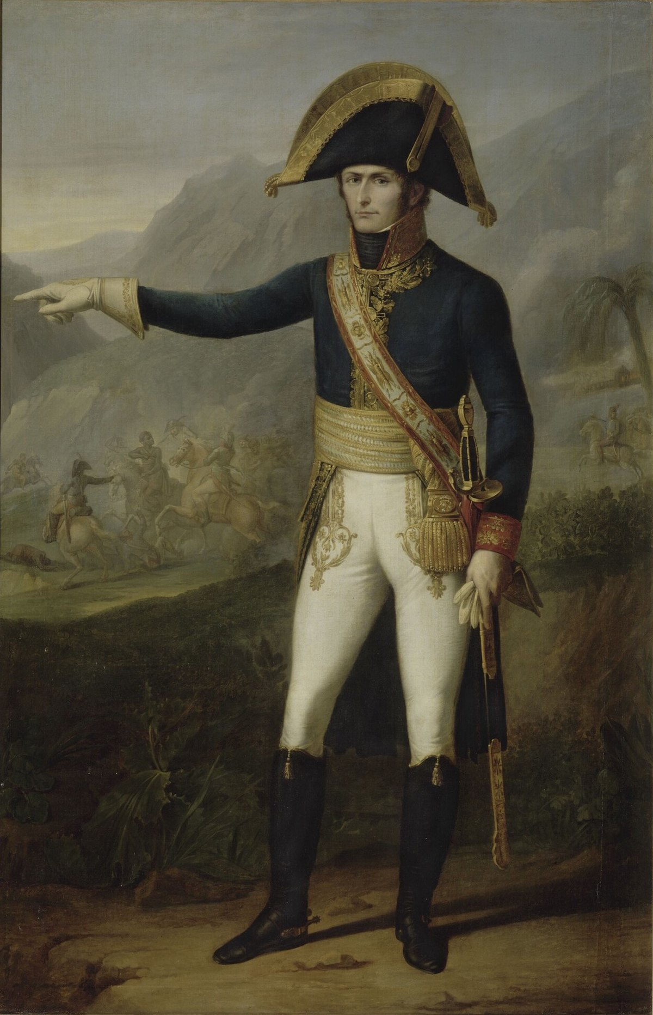

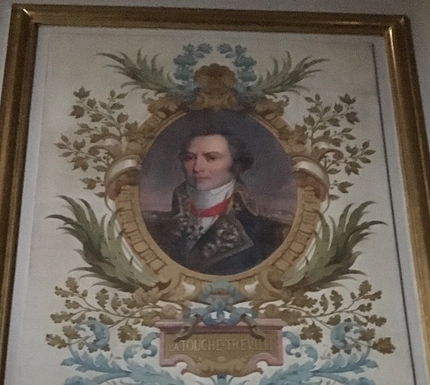

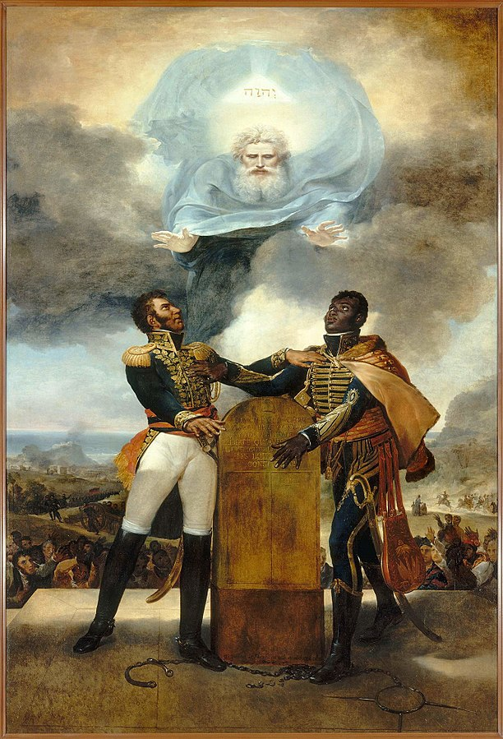
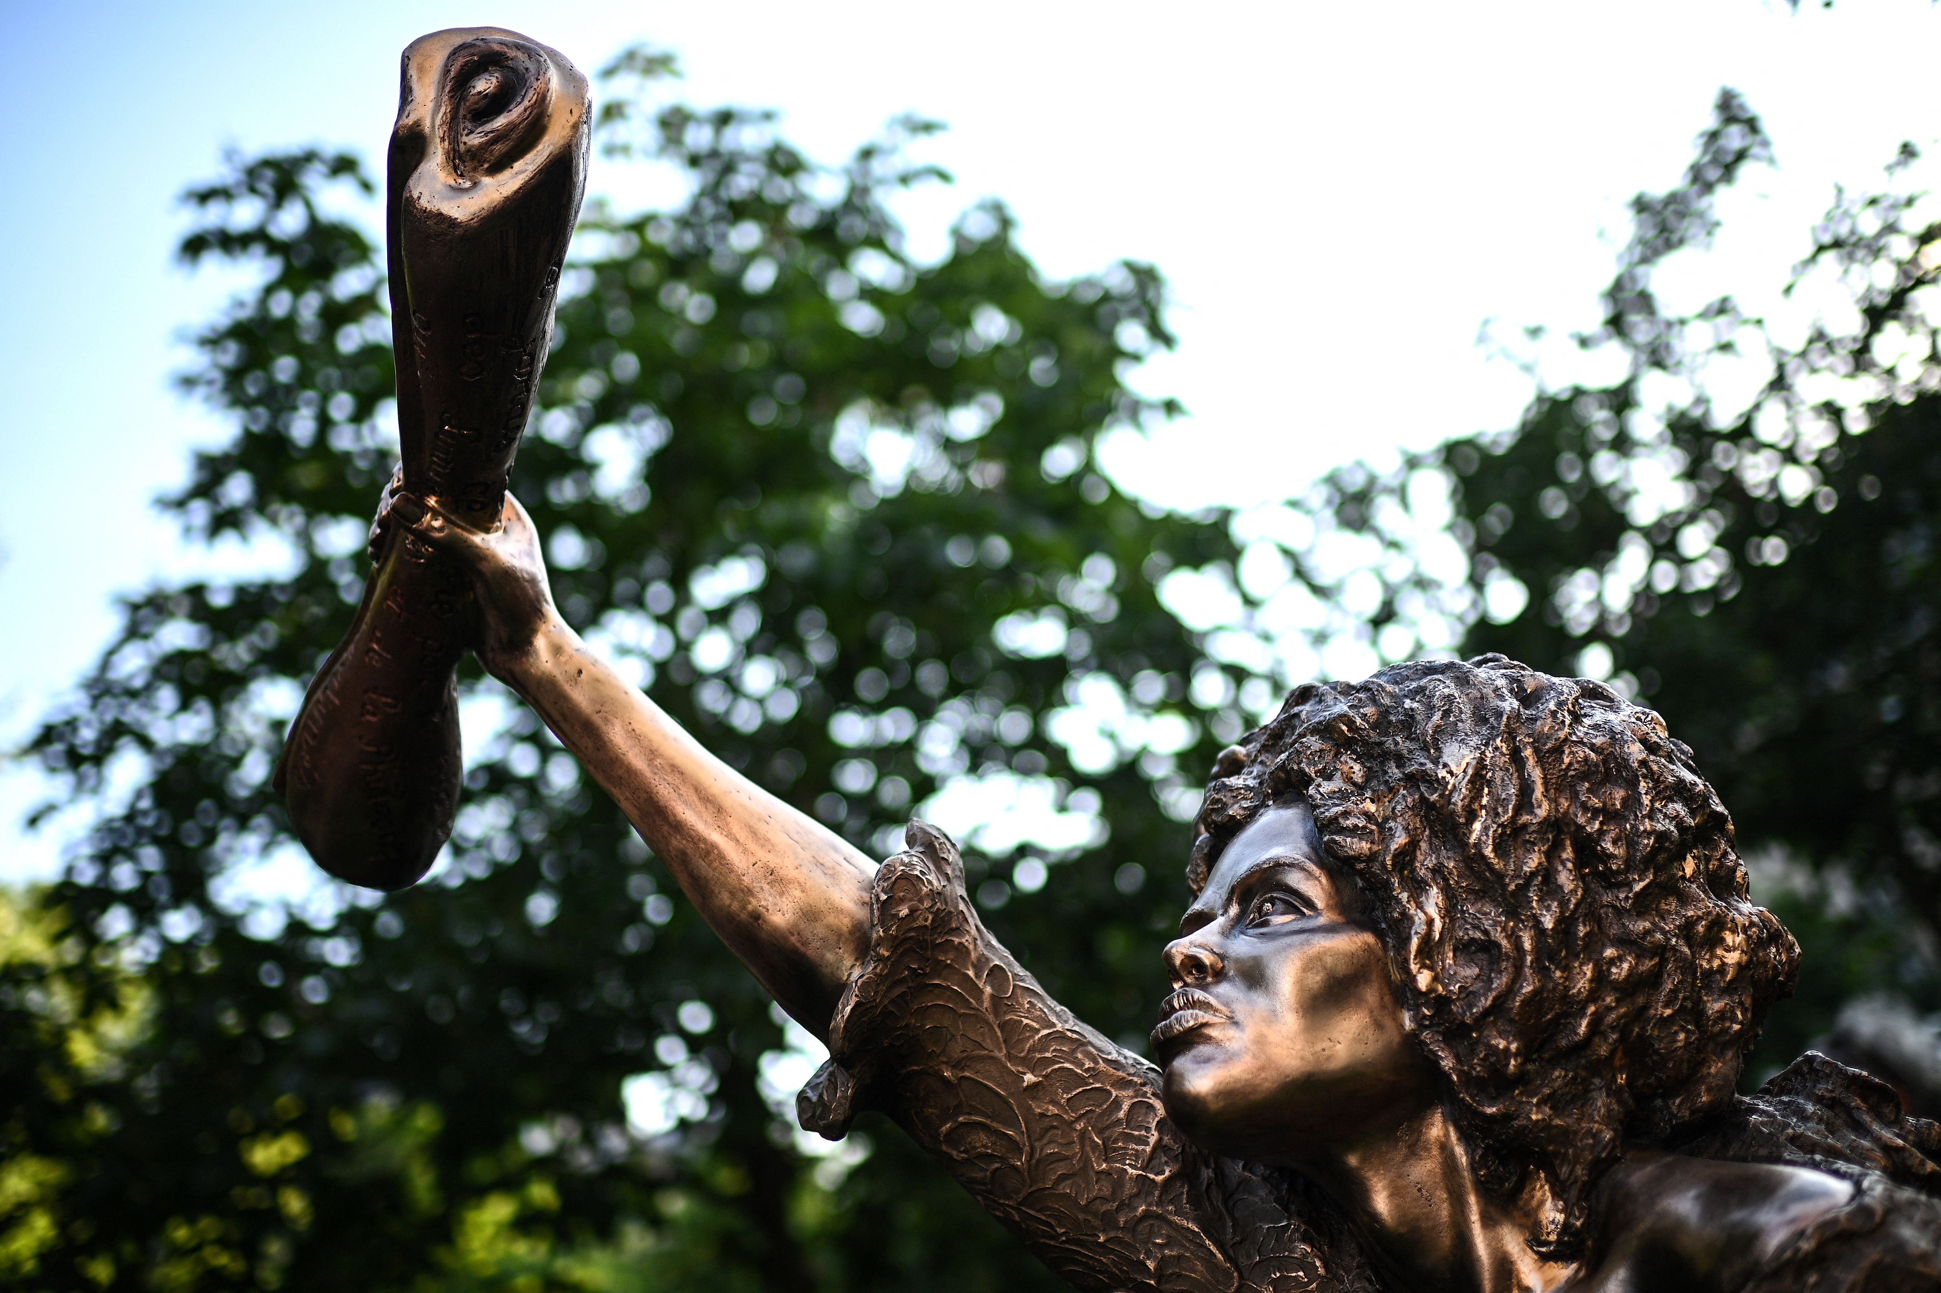
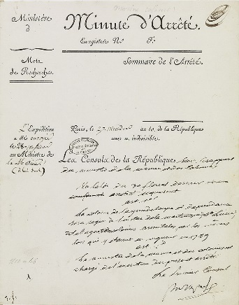
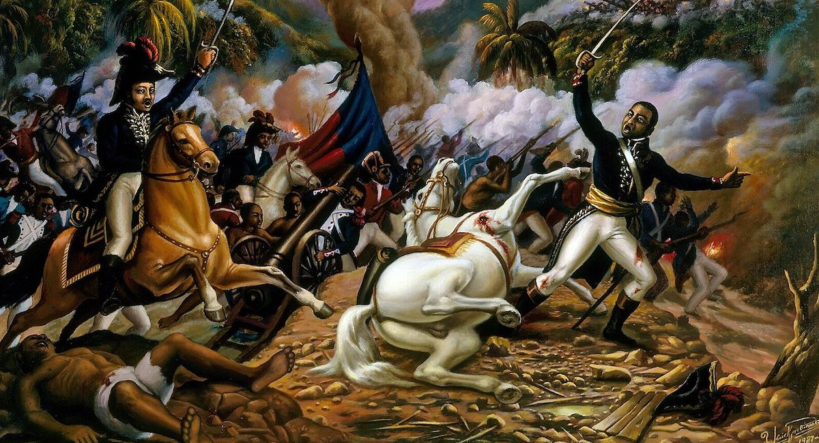
Révolutions !
20 mai 1802
Leclerc
Vertières
18 novembre 1803
Mai-novembre 1802
Denis Decrès, (1761 –1820)

Slide 15
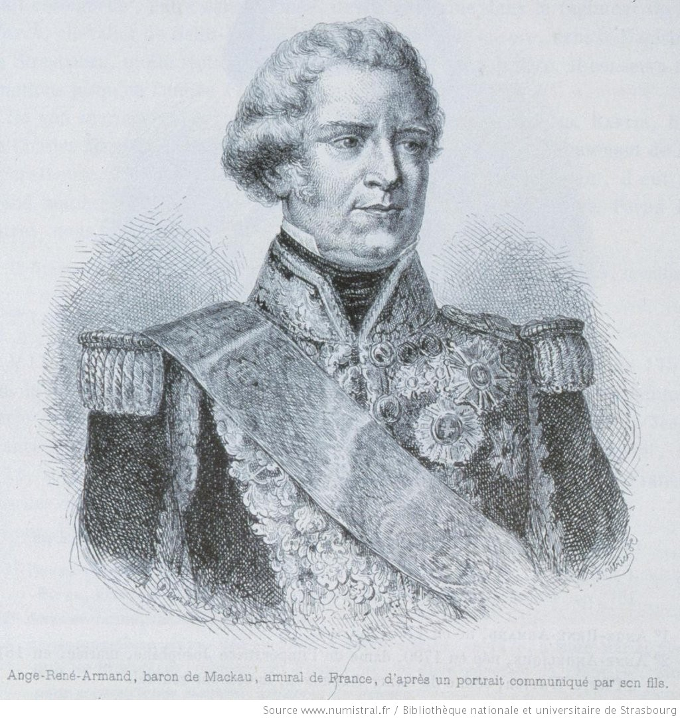
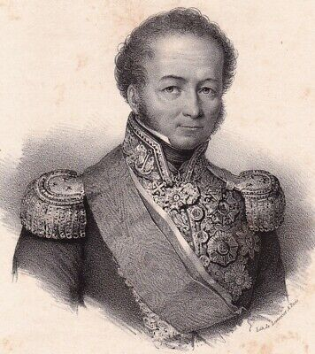
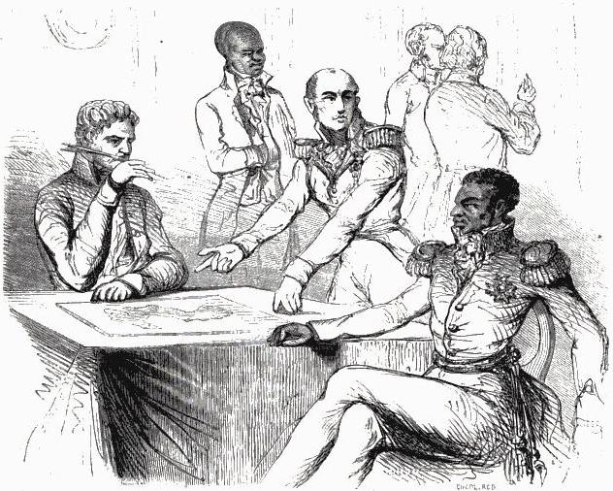
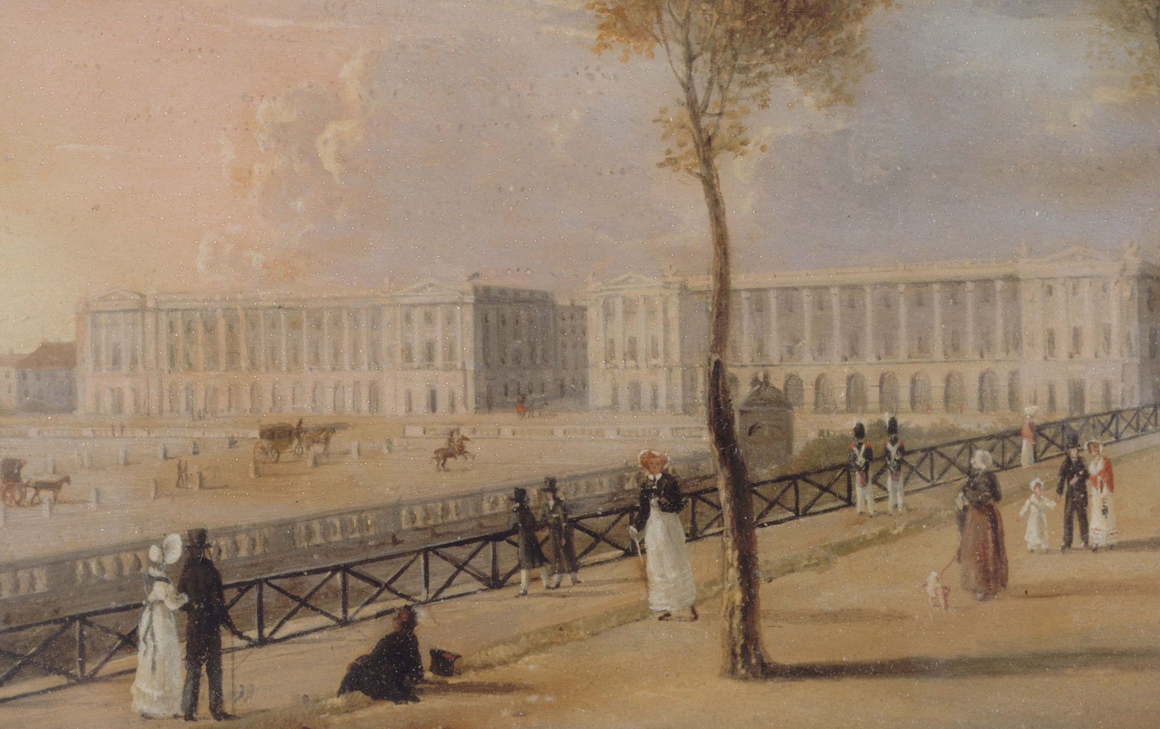

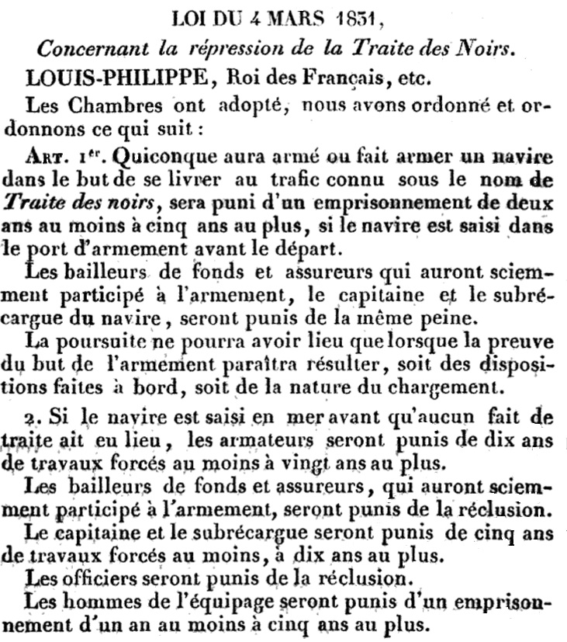
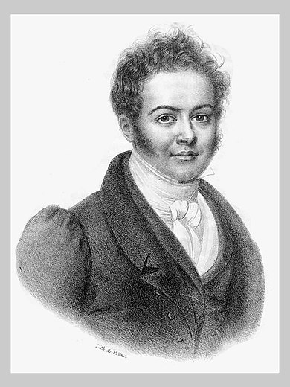
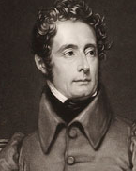

Révolutions !
Baron de Mackau
Henri de Rigny
Cyrille Bissette
Alphonse de
Lamartine
La place de la Concorde vue de la terrasse du jardin des Tuileries, vers 1820

Slide 16

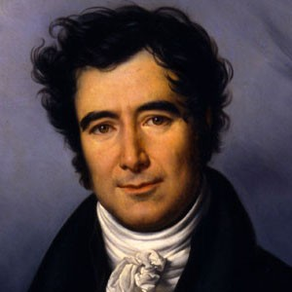
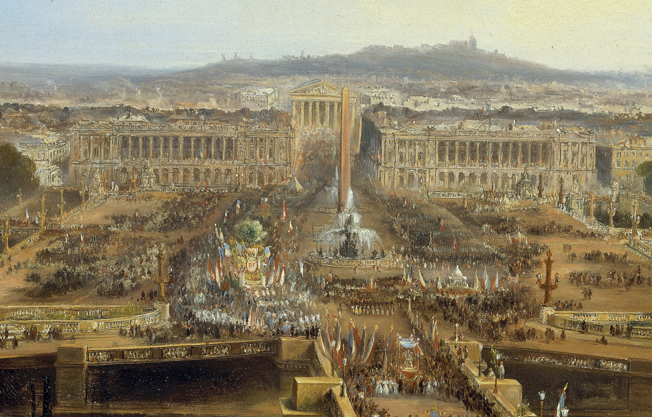
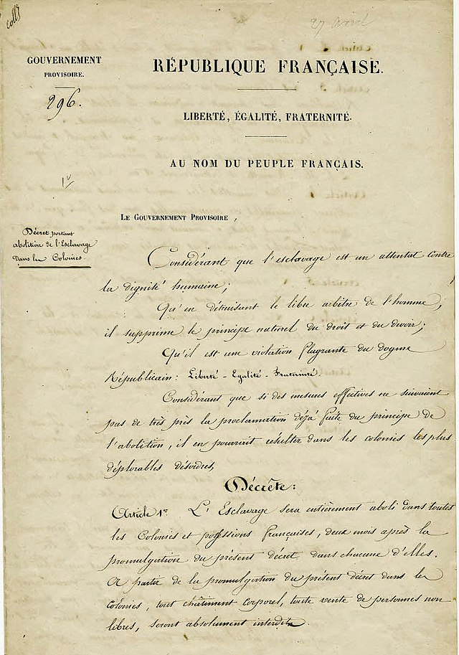




Révolutions !
27 avril 1848
22 mai 1848
24 février 1848
François
Arago
Victor
Schoelcher
Fête de la Concorde, le 21 mai 1848

Slide 17




Liberté ? Egalité ? Colonies
1894 : le ministère des colonies quitte l’Hôtel de la Marine
Après l’esclavage : l’engagisme
Prise de Saïgon
17 février 1859
L’Hôtel de la Marine – Tirage albuminé Circa 1880

Slide 18



2021 : La Fondation pour la Mémoire de l’Esclavage à l’Hôtel de la Marine

Slide 19

Conclusion
L’histoire de France est une histoire mondiale, depuis des siècles
Le combat pour l’abolition de l’esclavage est inséparable du combat pour les valeurs de la République
Le combat contre l’esclavage a associé la métropole et l’outremer, les abolitionnistes européens et les esclaves eux-mêmes
L’Hôtel de la Marine a joué un rôle essentiel dans cette histoire. Il en porte aujourd’hui l’empreinte, et les contradictions.
Merci !

